Slide 1
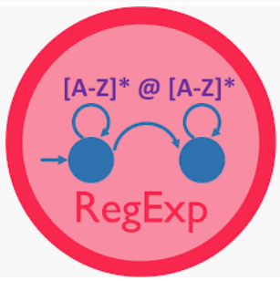
TI 3001 C Analítica de datos y herramientas de inteligencia artificial
Expresiones regulares
Tecnológico de Monterrey

Slide 2

¿Qué son las expresiones regulares?
En este tema vamos a ver como extraer información de texto usando las expresiones regulares.
Las expresiones regulares son:
Son secuencias de caracteres que especifican un patrón de búsqueda.
Son una fórmula para buscar dentro de texto ciertas coincidencias.
Son patrones utilizados para encontrar una determinada combinación de caracteres dentro de una cadena de texto, gracias a ellos se puede extraer información importante.

Slide 3
¿Qué son las expresiones regulares?
Las expresiones regulares se usan para buscar, contar, reemplazar y / o validar ciertos patrones de texto.
Ejemplos:
Validar un correo electrónico, eliminar espacios dobles.
Extraer información como correos, teléfonos, fechas, etc.

Slide 4
¿Cómo usar las expresiones regulares?
Para usar las expresiones regulares se necesita:
La expresión regular
El texto a manipular.

Slide 5
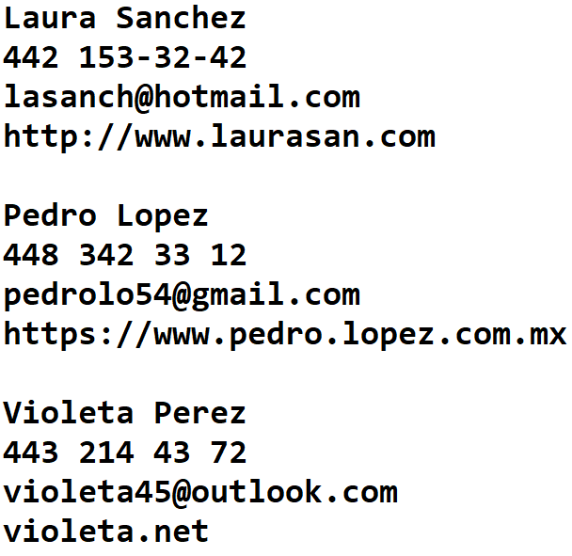
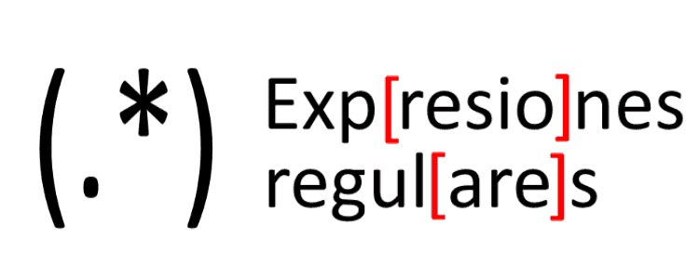
¿Qué pasa si quiero extraer de un directorio de 100 personas sus correos?
Los correos son distintos, cómo podríamos crear una fórmula para extraer todos los correos o modificar la información.
1. Importar el módulo re de Python.

Slide 6
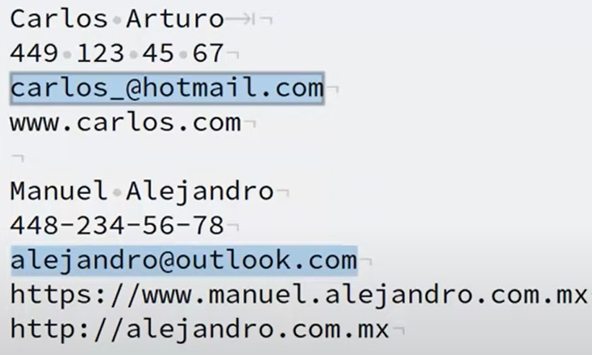
¿Qué pasa si quiero extraer de un directorio de 100 personas sus correos?
Las expresiones regulares nos van a permitir crear fórmulas para extraer información. No solamente podemos extraer información de los correos, sino los teléfonos o las páginas web.

Slide 7
Expresiones regulares
Las expresiones regulares no solamente nos sirven para extraer información, sino también son importantes para validar información. Por ejemplo: Un correo electrónico.
Página para validar expresiones regulares, me permite escribirlas y validar las coincidencias que encuentra:
regexr.com

Slide 8
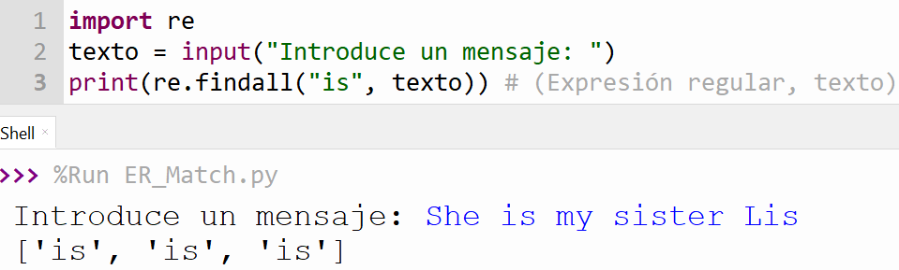
Módulo regex
El lenguaje de programación python, en su librería estándar, nos proporciona el modulo regex el cual es utilizado para trabajar con expresiones regulares.
findall(): Encuentra todos los subtextos donde coincide la expresión regular y devuelve estas coincidencias como una lista. (patrón, texto)
Ejemplo:

Slide 9
¿Cómo funcionan las expresiones regulares?
Las expresiones regulares son una fórmula va a buscar dentro de nuestro texto coincidencias. Que es una coincidencia, que el texto de arriba, sea el mismo de abajo.

Slide 10
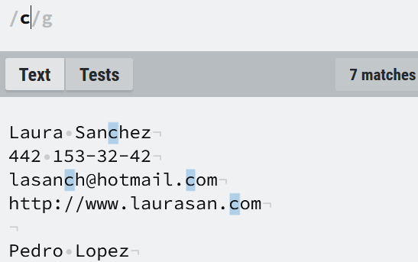
Expresiones regulares
Por ejemplo, coloco la letra c. Lo que hace la expresión regular es buscar todas las coincidencias de la letra c. Encuentra 7 coincidencias.

Slide 11
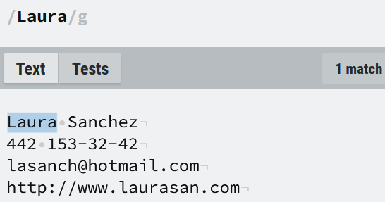
Expresiones regulares
Por ejemplo, coloco Laura. Lo que hace la expresión regular es buscar la letra L seguida de la letra a, luego la letra u , r y a. Encuentra 1 coincidencia. Busca carácter por carácter.
* g es una bandera, estamos haciendo una búsqueda global. Si le quitamos el global, solamente busca la primera coincidencia.

Slide 12
Metacaracteres
. Cualquier caracter excepto nueva línea.
\d Dígitos (0-9)
\D No dígitos (0-9)
\w Caracter de palabra (a-z, A-Z, 0-9, _)
\W No caracter de palabra
\s Espacio en blanco (espacio, tab, nueva línea)
\S No espacio en blanco (espacio, tab, nueva línea)
\ Cancela caracteres especiales
^ Inicio de una cadena de caracteres (string)
$ Fin de una cadena de caracteres

Slide 13
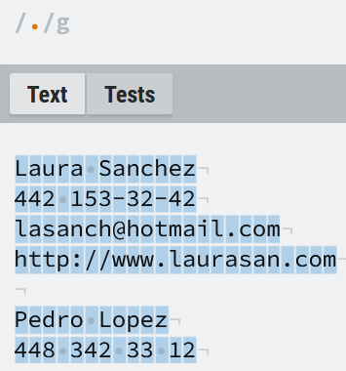
Metacaracteres
Punto(.) Cualquier carácter excepto el salto de línea
Encuentra todos los caracteres.

Slide 14
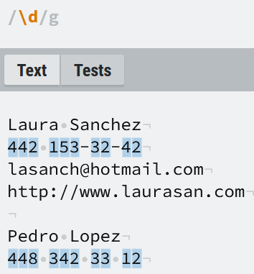
Metacaracteres
(\d) Dígitos (0 – 9)

Slide 15
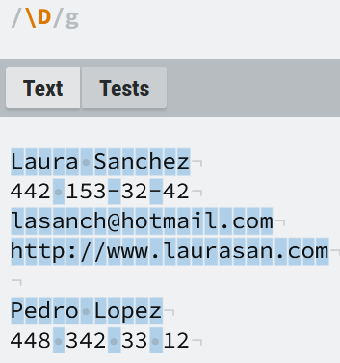
Metacaracteres
(\D) Todo lo que no sea un número

Slide 16
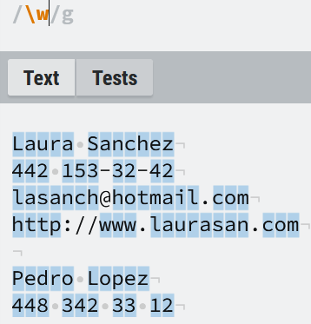
Metacaracteres
(\w) Caracter de palabra (a-z, A-Z, 0-9, _)
Busca de la a-z, A-Z, 0-9 y guion bajo.

Slide 17
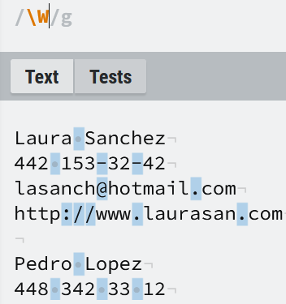
Metacaracteres
(\W) No es un caracter de palabra

Slide 18
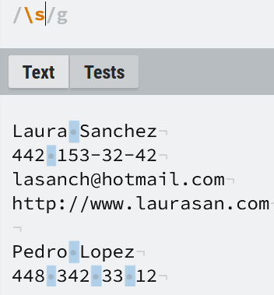
Metacaracteres
(\s) Espacios, tabulaciones y nuevas líneas

Slide 19
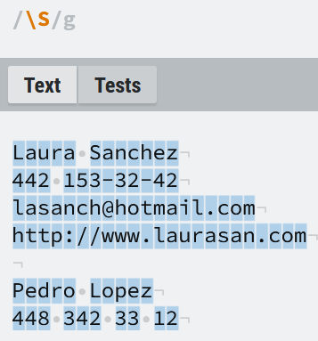
Metacaracteres
(\S) No espacio en blanco, tab y nueva línea

Slide 20
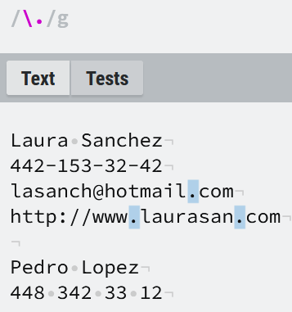
Metacaracteres
( \ ) Cancela caracteres especiales
Si quiero encontrar un punto en el texto. Cancela carácter especial punto.

Slide 21
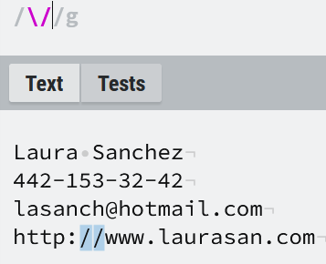
Metacaracteres
( \ ) Cancela caracteres especiales
Si quiero encontrar una diagonal.
Casi todos los símbolos le tenemos que poner backslash \, ya que son metacaracteres o símbolos especiales. Ya que los símbolos significan algo.

Slide 22
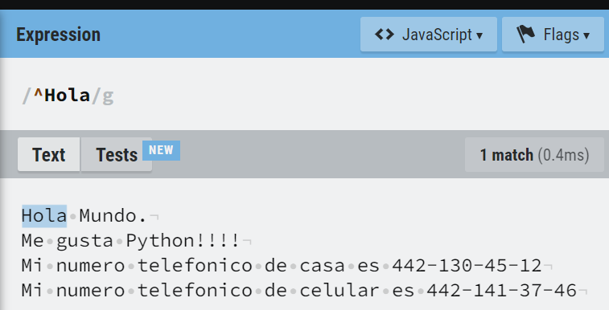
Metacaracteres
( ^ ) Inicio de una cadena de caracteres
Si quiero que una línea empiece con la palabra “Hola”

Slide 23
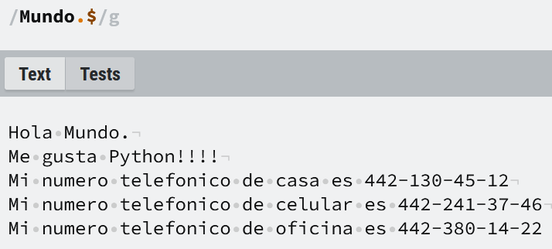
Metacaracteres
( $ ) Fin de una cadena de caracteres
Si quiero que una línea termine con “Mundo.”

Slide 24
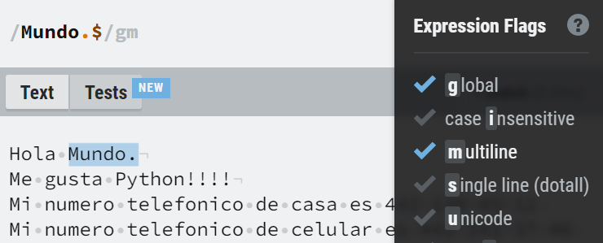
Metacaracteres
( $ ) Fin de cadena de caracteres
Si quiero que una línea termine con “Mundo.”
Agregar flag m para tomar texto multilínea. Que lea cada línea por separado.

Slide 25
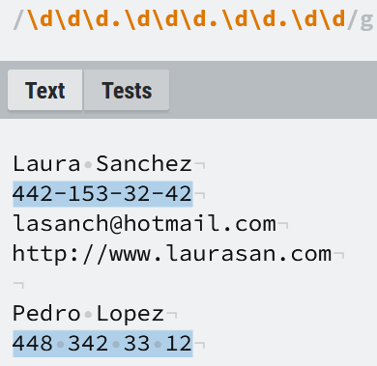
Expresión regular
Ejemplo: Extraer todos los números telefónicos.
Primero tres dígitos juntos, luego espacio o guion, otros tres dígitos, espacio o guion, luego dos y dos. El punto involucra cualquier carácter excepto salto de línea. \d\d\d.\d\d\d.\d\d.\d\d

Slide 26
Cuantificadores
Estos símbolos representan cuantas veces se repiten los caracteres
* 0 o más
+ 1 o más
? 0 o 1
{3} Numero exacto
{n,} Numero n+
{3,4} Rango de números (Minimo, Maximo)

Slide 27
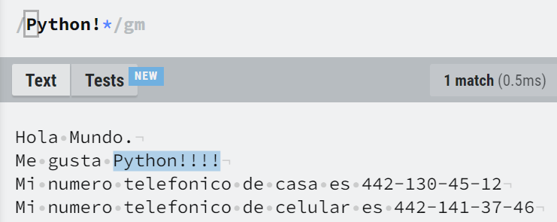
Cuantificadores
( * ) Cero o más veces
La admiración se repita 0 o más veces

Slide 28
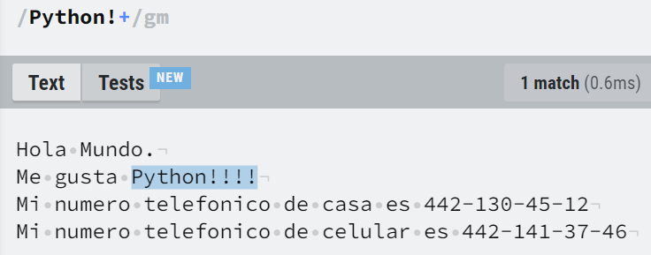
Cuantificadores
( + ) Una o más veces
La admiración se repita 1 o más veces

Slide 29
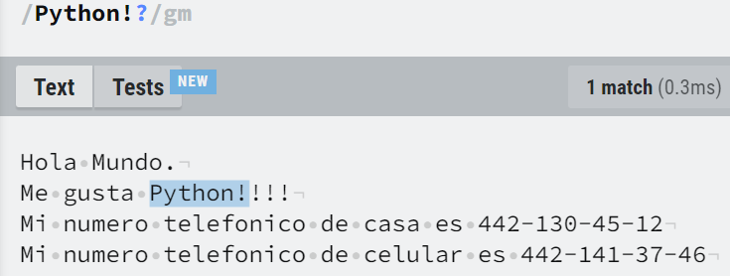
Cuantificadores
( ? ) 0 o 1 vez
La admiración se repita 0 o 1 vez

Slide 30
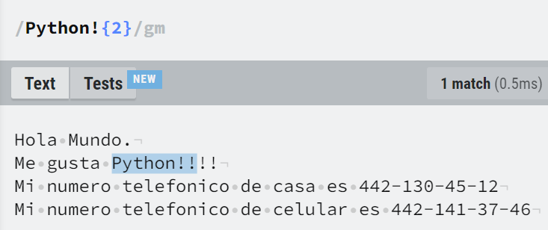
Cuantificadores
{n} Número n exacto
Busca la cantidad exacta de elementos. Va a identificar a la palabra Python mas dos signos de admiración.

Slide 31
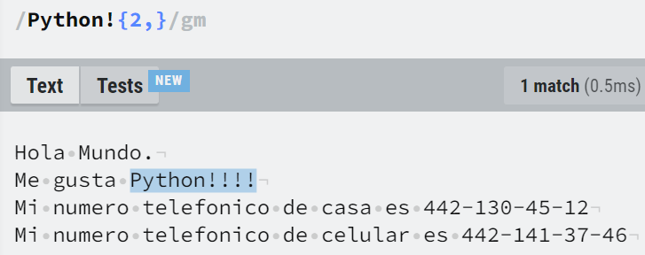
Cuantificadores
{n, } Número n o más elementos
Busca n o más elementos del caracter.

Slide 32
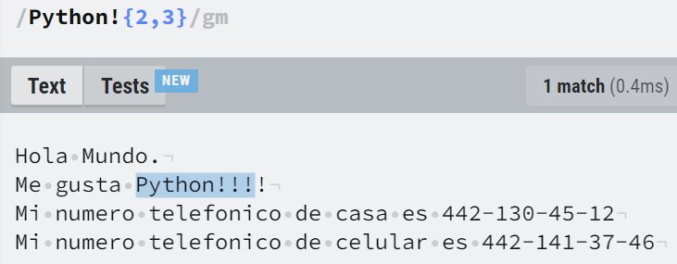
Cuantificadores
{min, max } Rango de números mínimo y máximo
Siempre va a ir por la mayor cantidad

Slide 33

Actividad grupal
Extraer los nombres del directorio con dos textos

Slide 34
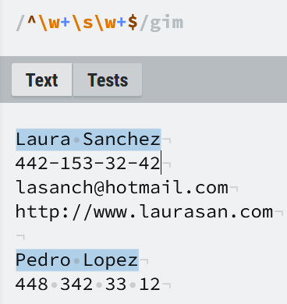
Expresión regular
Ejemplo: Extraer los nombres del directorio con dos textos
\w Caracter, digito o guion bajo.
+ Uno o más caracteres
\s Espacio
^ Al inicio de la línea
$ Al final de la línea
Al inicio de la cadena de texto, encuentres caracteres de palabra, uno o más, un espacio, caracteres de palabra, uno o más al final de la cadena de texto.

Slide 35
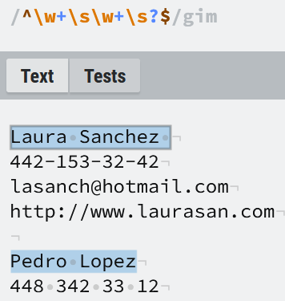
Expresión regular
Ejemplo 2: Extraer los nombres del directorio con dos textos y espacio.
\w Caracter o guion bajo.
+ Uno o más caracteres
\s Espacio, tabulador o salto de línea
^ Al inicio de la línea
$ Al final de la línea
? O o más
Al inicio de la cadena de texto, encuentres caracteres de palabra, uno o más, un espacio, caracteres de palabra, uno o más, un espacio cero o más veces al final de la cadena de texto.

Slide 36
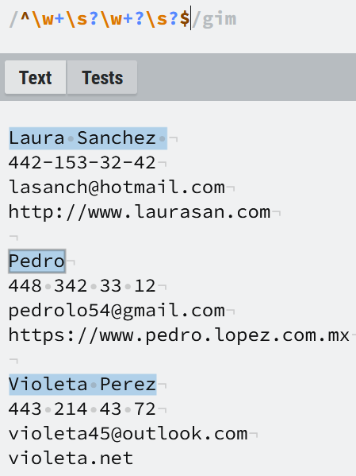
Expresión regular
Ejemplo 3: Extraer los nombres del directorio con dos textos o uno.
\w Caracter o guion bajo.
+ Uno o más caracteres
\s Espacio
^ Al inicio de la línea
$ Al final de la línea
? O o más
Al inicio de la cadena de texto, encuentres caracteres de palabra, uno o más, un espacio, caracteres de palabra, uno o más, un espacio cero o más al final de la cadena de texto.
\s?\w+? Opcional espacio y carácter de palabra.

Slide 37
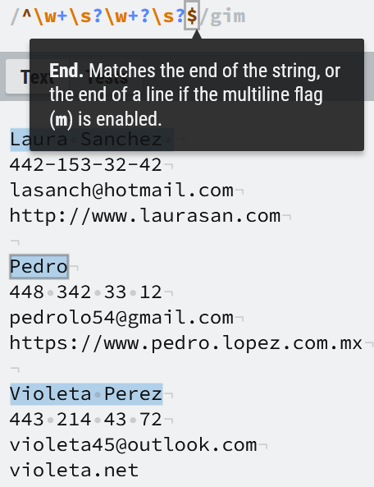
Expresión regular

Slide 38
Grupos
[] Encuentra caracteres en corchetes
[^ ] Encuentra caracteres que no están dentro de corchetes
| Condicional O
() Grupos

Slide 39
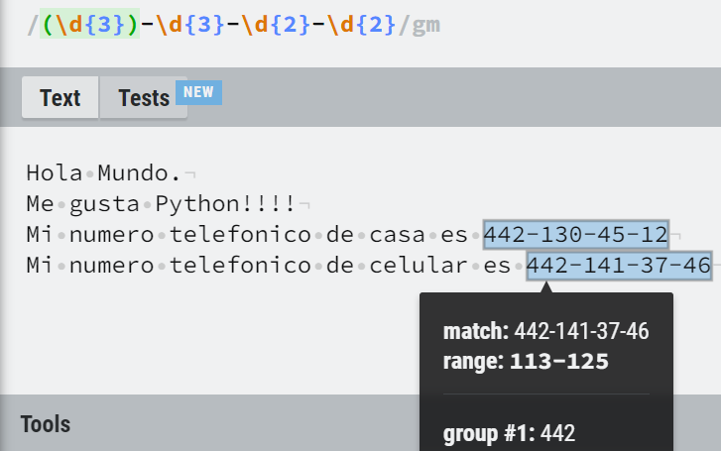
Grupos
() Grupos
Ejemplo: Identificar números telefónicos y agrupar la lada.

Slide 40
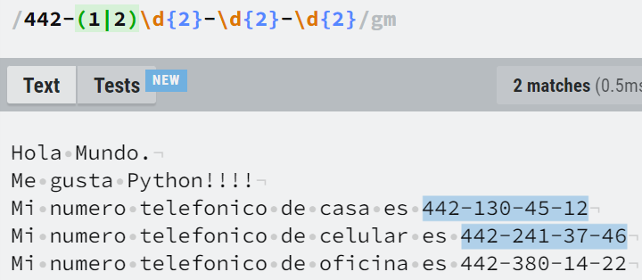
Grupos
() Grupos
Ejemplo: Identificar los números telefónicos que comiencen con 1 o 2 después de la lada 442.

Slide 41
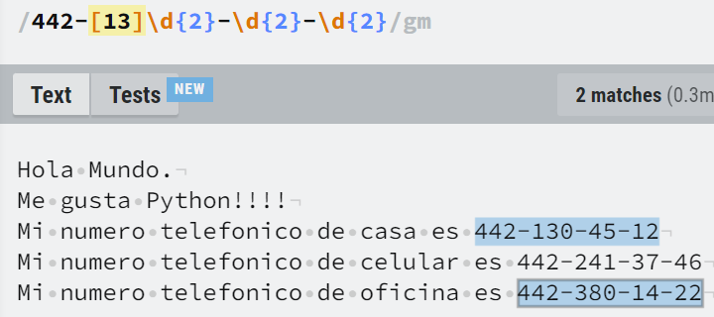
Grupos
[] Encuentra caracteres en corchetes
Ejemplo: Identificar los números telefónicos que comiencen con 1 o 3 después de la lada 442.

Slide 42
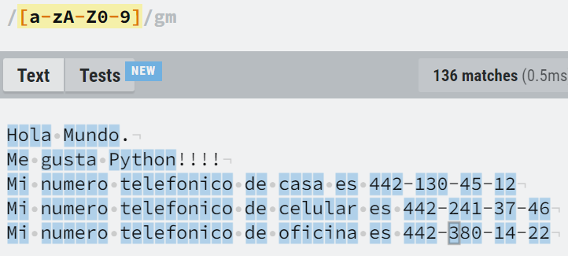
Grupos
[] Encuentra caracteres en corchetes
Ejemplo: Identificar las letras y dígitos.

Slide 43
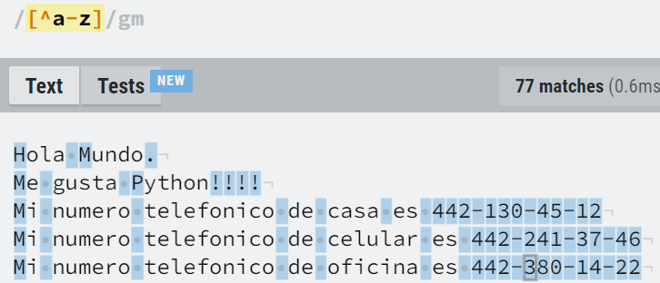
Grupos
[^] Encuentra caracteres no están dentro de corchetes
Ejemplo: Identificar todos los caracteres que no son letras minúsculas.

Slide 44
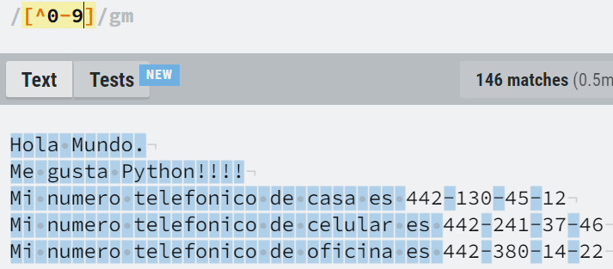
Grupos
[^] Encuentra caracteres que no están dentro de corchetes
Ejemplo: Identificar todos los caracteres que no son dígitos.

Slide 45
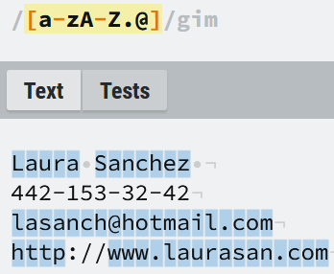
Grupos
[0-5]+ En los grupos no es necesario el uso del slash \ para los
metacaracteres como el punto.
[a-zA-Z.@] Encuentra caracteres del abecedario en mayúsculas o minúsculas, puntos, arrobas.

Slide 46
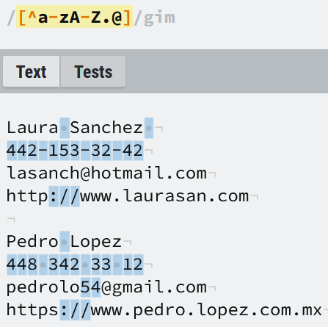
Grupos
[^a-zA-Z.@] No caracteres del abecedario en mayúsculas o
minúsculas, puntos, arrobas.

Slide 47
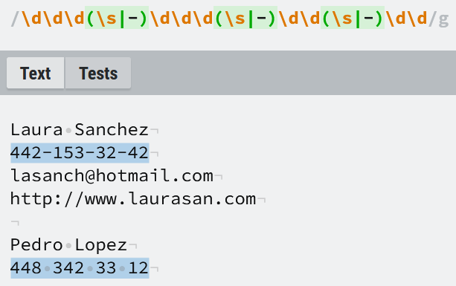
Grupos
() Nos permiten comparar entre algunos valores
Ejemplo 1: Extraer todos los números telefónicos con espacio y guión.
Primero tres dígitos juntos, luego espacio o guion, otros tres dígitos, espacio o guion, luego dos y dos.

Slide 48
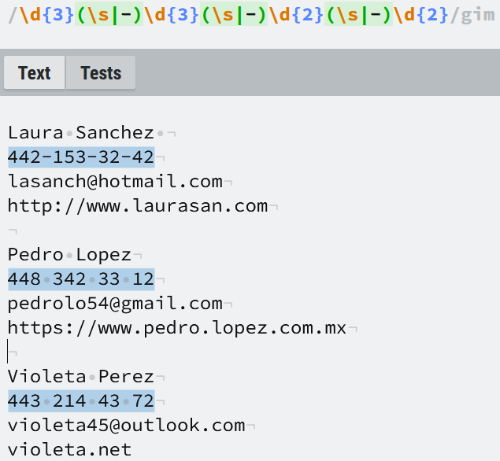
Grupos
Ejemplo 2: Extraer todos los números telefónicos haciendo uso de grupos y cuantificadores.
Tres dígitos, luego un espacio o guion, otros tres dígitos, espacio o guion, luego dos dígitos, espacio o guion y dos dígitos.

Slide 49
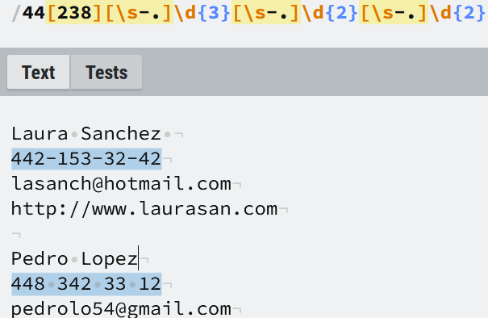
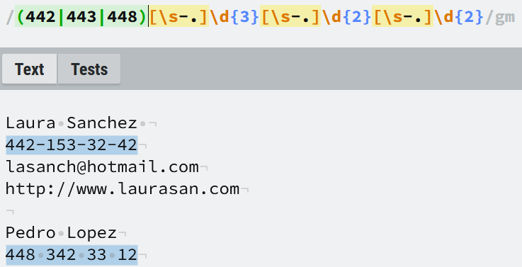
Grupos
() Nos permiten comparar entre algunos valores
Ejemplo 3: Encuentre los número de teléfono con ladas 442, 443 y 448 solamente.
Conjunto de caracteres 2, 3 u 8.
(442|443|448) Grupo

Slide 50
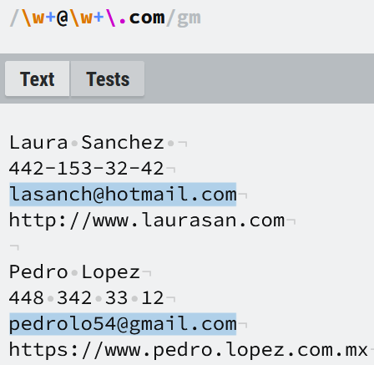
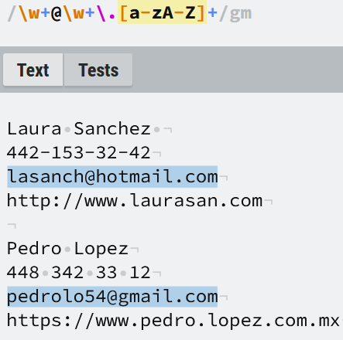
Expresión regular
Ejercicio: Seleccionar correo electrónico.
[a-zA-Z] una o más letras.

Slide 51
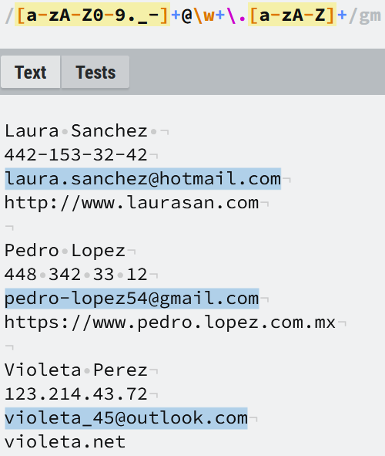
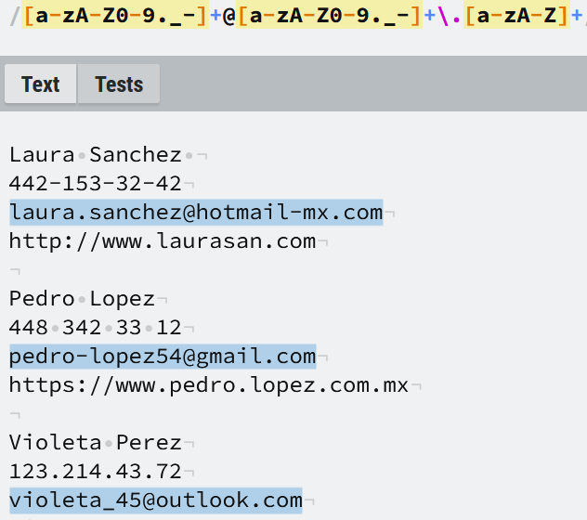
Expresión regular
Ejercicio: Seleccionar correo electrónico. [a-zA-Z0-9._-]+@[a-zA-Z0-9._-]+\.[a-zA-Z]+

Slide 52
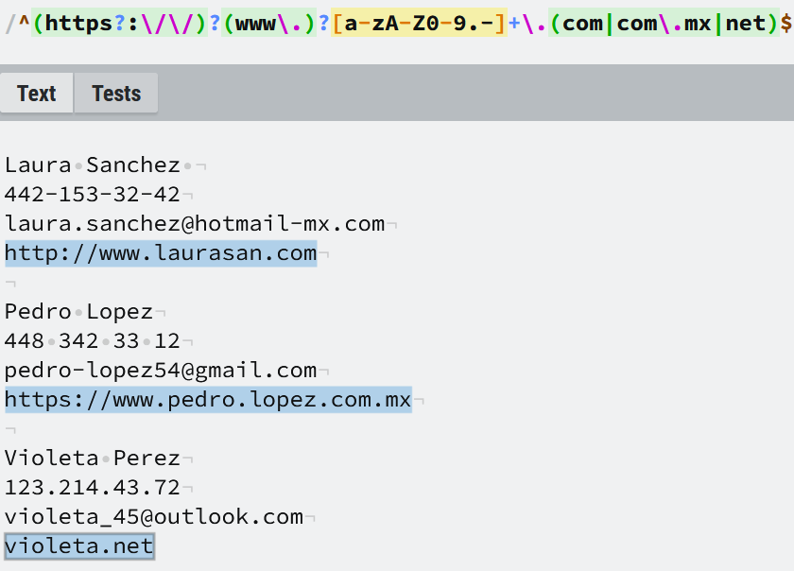
Expresión regular
Ejercicio: Encontrar las direcciones de Internet. (www\.)? Opcional

Slide 53
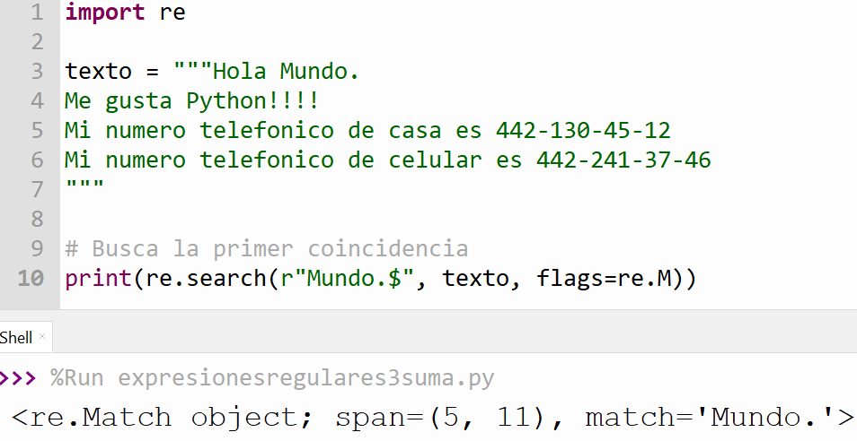
Flags
re.M Multilínea
Si quiero que una línea termine con “Mundo.”
Agregar flag gm para tomar texto multilínea. Que lea cada línea por separado.

Slide 54
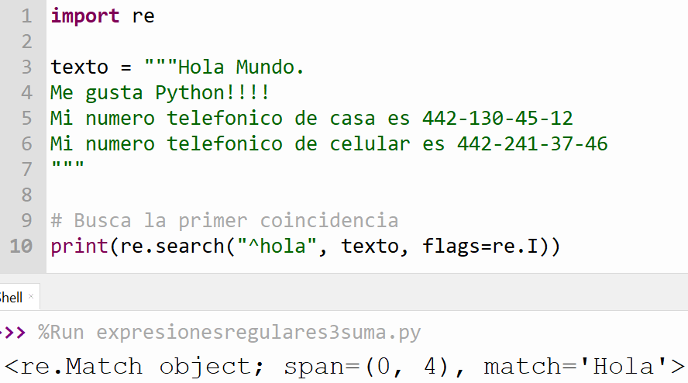
Flags
re.I (Ignore mayúsculas y minúsculas)
Si quiero buscar una palabra como sin importar que este escrita en mayúsculas o minúsculas.

Slide 55
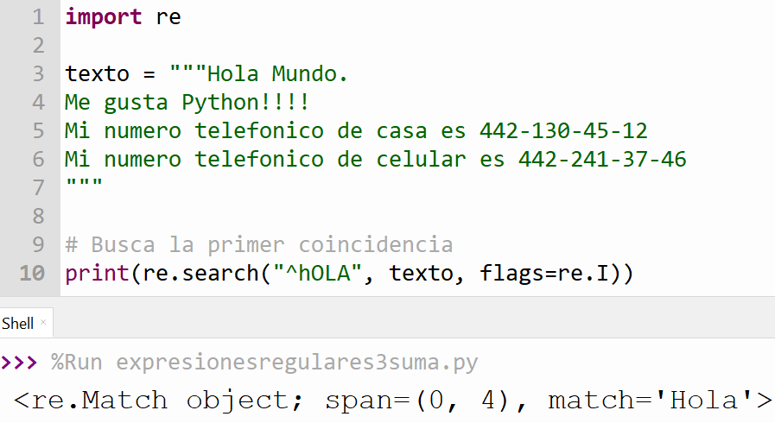
Flags
re.I (Ignore mayúsculas y minúsculas)
Si quiero buscar una palabra como sin importar que este escrita en mayúsculas o minúsculas.

Slide 56


Ejercicio
Encontrar puntuaciones
\w Caracter o guion bajo.
\s Espacio, tab, salto de línea

Slide 57
Ejercicio
Validar una fecha
\w Caracter o guion bajo.
\s Espacio, tab, salto de línea

Slide 58

Ejercicio
Validar una fecha

Slide 59

Ejercicio
Validar un usuario
El nombre del usuario debe cumplir las siguientes condiciones:
De 4 a 14 caracteres.
Debe estar compuesto por letras y números.

Slide 60

Ejercicio
Validar un usuario
El nombre del usuario debe cumplir las siguientes condiciones:
De 4 a 14 caracteres.
Debe estar compuesto por letras y números.

Slide 61

Ejercicio
Validar un usuario
El nombre del usuario debe cumplir las siguientes condiciones:
De 4 a 14 caracteres.
Debe estar compuesto por letras y números.

Slide 62

¿Cómo usar las expresiones regulares?
En la librería estándar de Python podemos encontrar el módulo re, el cual nos proporciona todas las operaciones necesarias para trabajar con las expresiones regulares.
1. Importar el módulo re de Python.

Slide 63
¿Cómo usar las expresiones regulares?
Algunos métodos para usar el módulo re de Python:
match(): Determinada si la expresión regular tiene coincidencias en el comienzo del texto.
search(): Escanea todo el texto buscando cualquier ubicación donde coincida la expresión regular. Devuelve un objeto math.
findall(): Encuentra todos los subtextos donde coincide la expresión regular y devuelve estas coincidencias como una lista.
finditer(): Encuentra todos los subtextos donde coincide la expresión regular y devuelve estas coincidencias como un objeto iterador.
Todos estos métodos reciben dos parámetros, la expresión a evaluar y el texto.

Slide 64

Método search
search(): Escanea todo el texto buscando cualquier ubicación donde coincida la expresión regular. Devuelve un objeto math.
Ejemplo 1:
La forma más simple de una expresión regular es una palabra
El método search regresa un objeto de tipo math, el span nos dice en que parte del texto se encontró la coincidencia “Hola” (0, 4), desde la posición 0 hasta una posición antes de la 4.
Un objeto math es un objeto en Python que nos da información sobre la coincidencia.

Slide 65

Método search
Ejemplo 2:
En caso de que no encuentre coincidencia, regresa None.

Slide 66

Método search
Cuantificador ( + ) Una o más veces
La admiración se repita 1 o más veces

Slide 67

Método match
match(): Determinada si la expresión regular tiene coincidencias en el comienzo del texto.
Ejemplo 1:

Slide 68

Método match
Ejemplo 2:

Slide 69
Método match
Ejemplo 2:

Slide 70
Método findall
findall(): Encuentra todos los subtextos donde coincide la expresión regular y devuelve estas coincidencias como una lista.
Ejemplo 1:

Slide 71

Método findall
Ejemplo 2:

Slide 72

Método finditer()
finditer(): Encuentra todos los subtextos donde coincide la expresión regular y devuelve estas coincidencias como un objeto iterador.
Ejemplo 1:
Obtenemos objetos de tipo match con las coincidencias encontradas.

Slide 73

Método finditer()
Ejemplo 1:

Slide 74

Expresiones regulares
A la izquierda tenemos un texto en el cual vamos a identificar expresiones regulares.
A la derecha tenemos una lista de caracteres especiales y diferentes caracteres usados en expresiones regulares.

Slide 75

Expresiones regulares: \d
Busca el primer dígito en el texto.
r se utiliza en Python para anular caracteres o palabras especiales de python.
re.search(r”Expresión regular”, texto)

Slide 76

Expresiones regulares: \d
https://regexr.com/
20 coincidencias

Slide 77
Metacaracteres
Son caracteres con un significado especial.
En los metacaracteres está el poder de las Expresiones regulares. El verdadero valor de las expresiones regulares son los metacaracteres.
MC | Descripción | Ejemplo
[] | Indica un conjunto de caracteres. Se usa ‘-’ para indicar un rango. Algunos caracteres especiales pierden su significado. | [a-z]
. | Cualquier carácter excepto un salto de línea. | ….ar
^ | Coincide con el comienzo de la cadena. | ^[A-Z]
$ | Coincide con el final de la cadena. | @gmail.com$
| | Una ‘or’. | [a-z] | [A-Z]

Slide 78

Metacaracteres
[] Indica un conjunto de caracteres
Se usa ‘-’ para indicar un rango.
findall(): Encuentra todos los subtextos donde coincide la expresión regular y devuelve estas coincidencias como una lista.
Ejemplo 1:

Slide 79

Metacaracteres
[] Indica un conjunto de caracteres
Ejemplo 2:

Slide 80
Metacaracteres
Punto(.) Cualquier carácter excepto el salto de línea
Encuentra todos los caracteres.

Slide 81

Metacaracteres
Punto(.) Cualquier carácter excepto el salto de línea
Ejemplo 1:

Slide 82

Metacaracteres
Punto(.) Cualquier carácter excepto el salto de línea
Ejemplo 2:

Slide 83

Metacaracteres
^ Coincide con el comienzo de la cadena
Ejemplo 1:

Slide 84

Metacaracteres
^ Coincide con el comienzo de la cadena
Ejemplo 2:

Slide 85

Metacaracteres
$ Coincide con el final de la cadena
Ejemplo 1:

Slide 86

Metacaracteres
$ Coincide con el final de la cadena
Ejemplo 2:

Slide 87

Metacaracteres
| (or)
Ejemplo 1:

Slide 88
Metacaracteres
Son caracteres con un significado especial.
MC | Descripción | Ejemplo
* | 0 o más repeticiones de la expresión regular precedente. | .*er
+ | 1 o más repeticiones de la expresión regular precedente. salto de línea. | .+er
{} | Número exacto de repeticiones. Puede tener número máximo y mínimo. | .{5}er
? | 0 o 1 repetición de la expresión regular precedente. Prioriza el mínimo. | <.*?>
() | Capturar y agrupar.

Slide 89

Metacaracteres
+ Definen el número de repeticiones de la expresión regular precedente
Ejemplo 1:
Una palabra que tenga cualquier carácter repetido una o más veces y que luego le siga un er.

Slide 90

Metacaracteres
+ Definen el número de repeticiones de la expresión regular precedente
Ejemplo 2:
Una palabra que tenga cualquier tipo de caracteres repetido una o más veces y que luego le siga un er.

Slide 91

Metacaracteres
+ Definen el número de repeticiones de la expresión regular precedente
Ejemplo 3:
Palabras que tengan caracteres de la ‘a’ a la ‘z’ repetidos una o más veces y que luego le siga un er.

Slide 92

Metacaracteres
{} Definen el número exacto de repeticiones de la expresión regular precedente
Ejemplo 1:
Palabras que tengan cuatro caracteres de la ‘a’ a la ‘z’ repetidos una o más veces y que luego le siga un er.

Slide 93

Metacaracteres
{} Definen el número exacto de repeticiones de la expresión regular precedente
Ejemplo 1:
Palabras que tengan cinco caracteres de la ‘a’ a la ‘z’ repetidos una o más veces y que luego le siga un er.

Slide 94

Metacaracteres
{} Definen el número exacto de repeticiones de la expresión regular precedente
Ejemplo 3:
Obtenemos una lista de tuplas.

Slide 95
Secuencias especiales
\d Coincide con cualquier dígito decimal. Equivalente a [0-9].
\D Coincide con cualquier carácter que no sea un dígito. Equivalente a [^0-9].
\s Coincide con un espacio en blanco.
\S Coincide con cualquier carácter que no sea un espacio en blanco. Equivalente a [^ \t\n\r\f\v].
\w Coincide con cualquier carácter alfanumérico e incluye vocales con acentos. Equivalente a [a-zA-Z0-9_].
\W Coincide con cualquier carácter no alfanumérico. Equivalente a [^a-zA-Z0-9_].

Slide 96

Ejemplos
Ejemplo 1:
Encontrar la lista de los nombres propios de la siguiente oración: “María y Andrés tienen 3 hijos, Juan, quien tiene 16 años, Marcela de 10 y Daniel de 5”.

Slide 97

Ejemplos
Ejemplo 2:
Un archivo de texto contiene una lista de personas con su información de tipo de sangre y RH. Obtener la lista de personas de tipo O+.

Slide 98
Ejemplos
Ejemplo 3:
Un archivo de texto contiene información sobre los usuarios que ingresa a una página web. La información está ordenada de la siguiente forma:
Dirección IP del host: 4 números que van de 0 a 255 separados por un punto. 196.4.1.0
Nombre de usuario: Cualquier carácter (sin espacios), si no existe nombre de usuario aparecerá un guion ‘-’.
La fecha y hora de acceso: Formato: 06/Jun/2022:15:45:24 -0700.
Tipo de solicitud: POST, DELETE, PATCH, GET, etc.
Obtener una lista de diccionarios de cada usuario con las keys: “host”, “user_name”, “time”, “request”.

Slide 99

Metacaracteres
( $ ) Fin de una cadena de caracteres
Si quiero que una línea termine con “Mundo.”

Slide 100

Metacaracteres
( $ ) Fin de cadena de caracteres
Si quiero que una línea termine con “Mundo.”
Agregar flag re.M para tomar texto multilínea. Que lea cada línea por separado.

Slide 101



Gracias

